Slide 1
第六章 半导体存储器
6.1 概述
6.2 只读存储器（ROM）
6.3 随机存取器（RAM）
6.4 存储器的应用

Slide 2
6.1 概述(1)
一、存储器的构造特点：
1、数目庞大与管脚有限
2、分组技术
3、地址译码技术
4、共享通道技术

Slide 3
6.1 概述(2)
二、存储器的分类
只读存储器(ROM)
掩模ROM
PROM
EPROM
UVEPROM
E²PROM
快闪存储器
（FLASH）
从存、取功能上分
SRAM
DRAM
随机存储器(RAM)
双极型
MOS型
从制造工艺上分

Slide 4
6.1 概述(2)
三、存储器的主要技术指标：
1、存储容量：所存放信息的多 少，用Bit 表示
2、存储时间：用读（写）周期表示

Slide 5
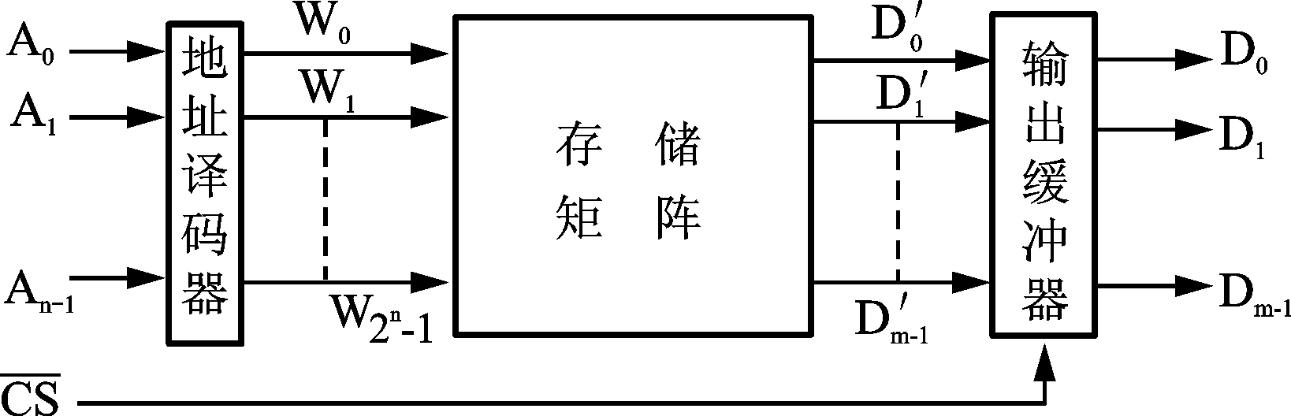
6.2 只读存储器（ROM）(1)
一、掩模只读存储器
1、ROM的电路结构
ROM的电路结构包含存储矩阵、地址译码器和输出缓冲器三个组成部分

Slide 6
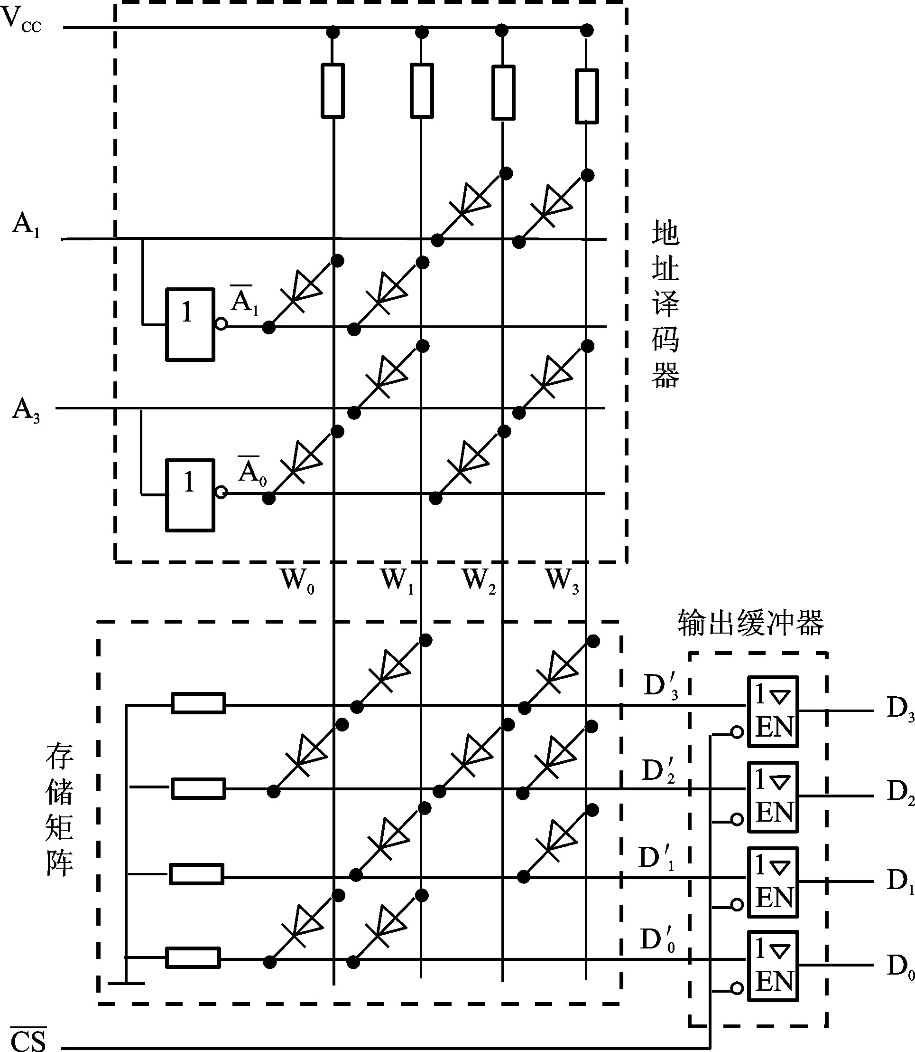
6.2 只读存储器（ ROM）(2)
2、ROM电路的工作原理

Slide 7
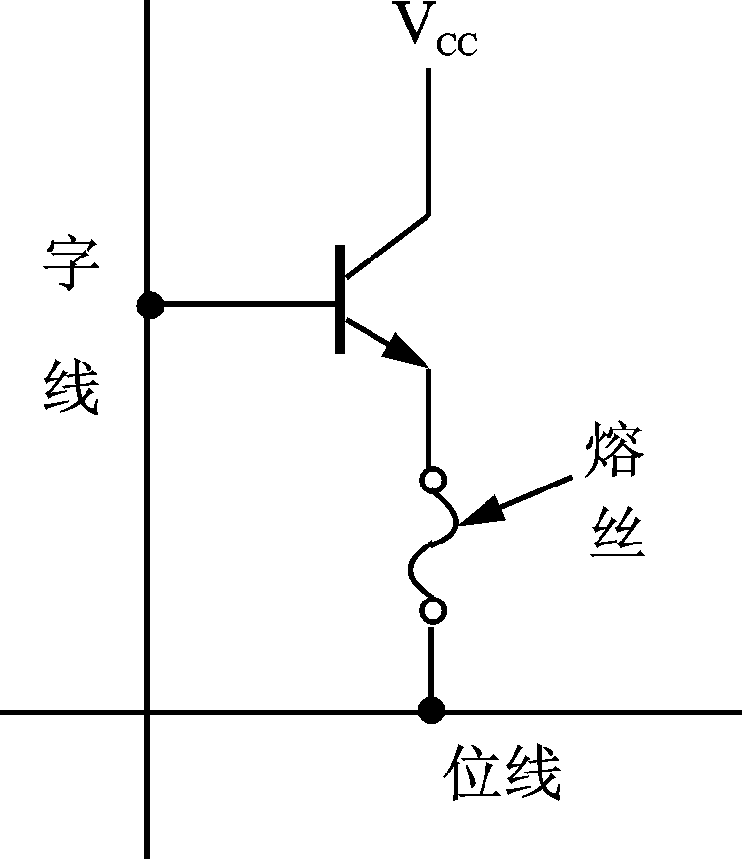
6.2 只读存储器（ ROM）(3)
二、可编程只读存储器(PROM)

Slide 8
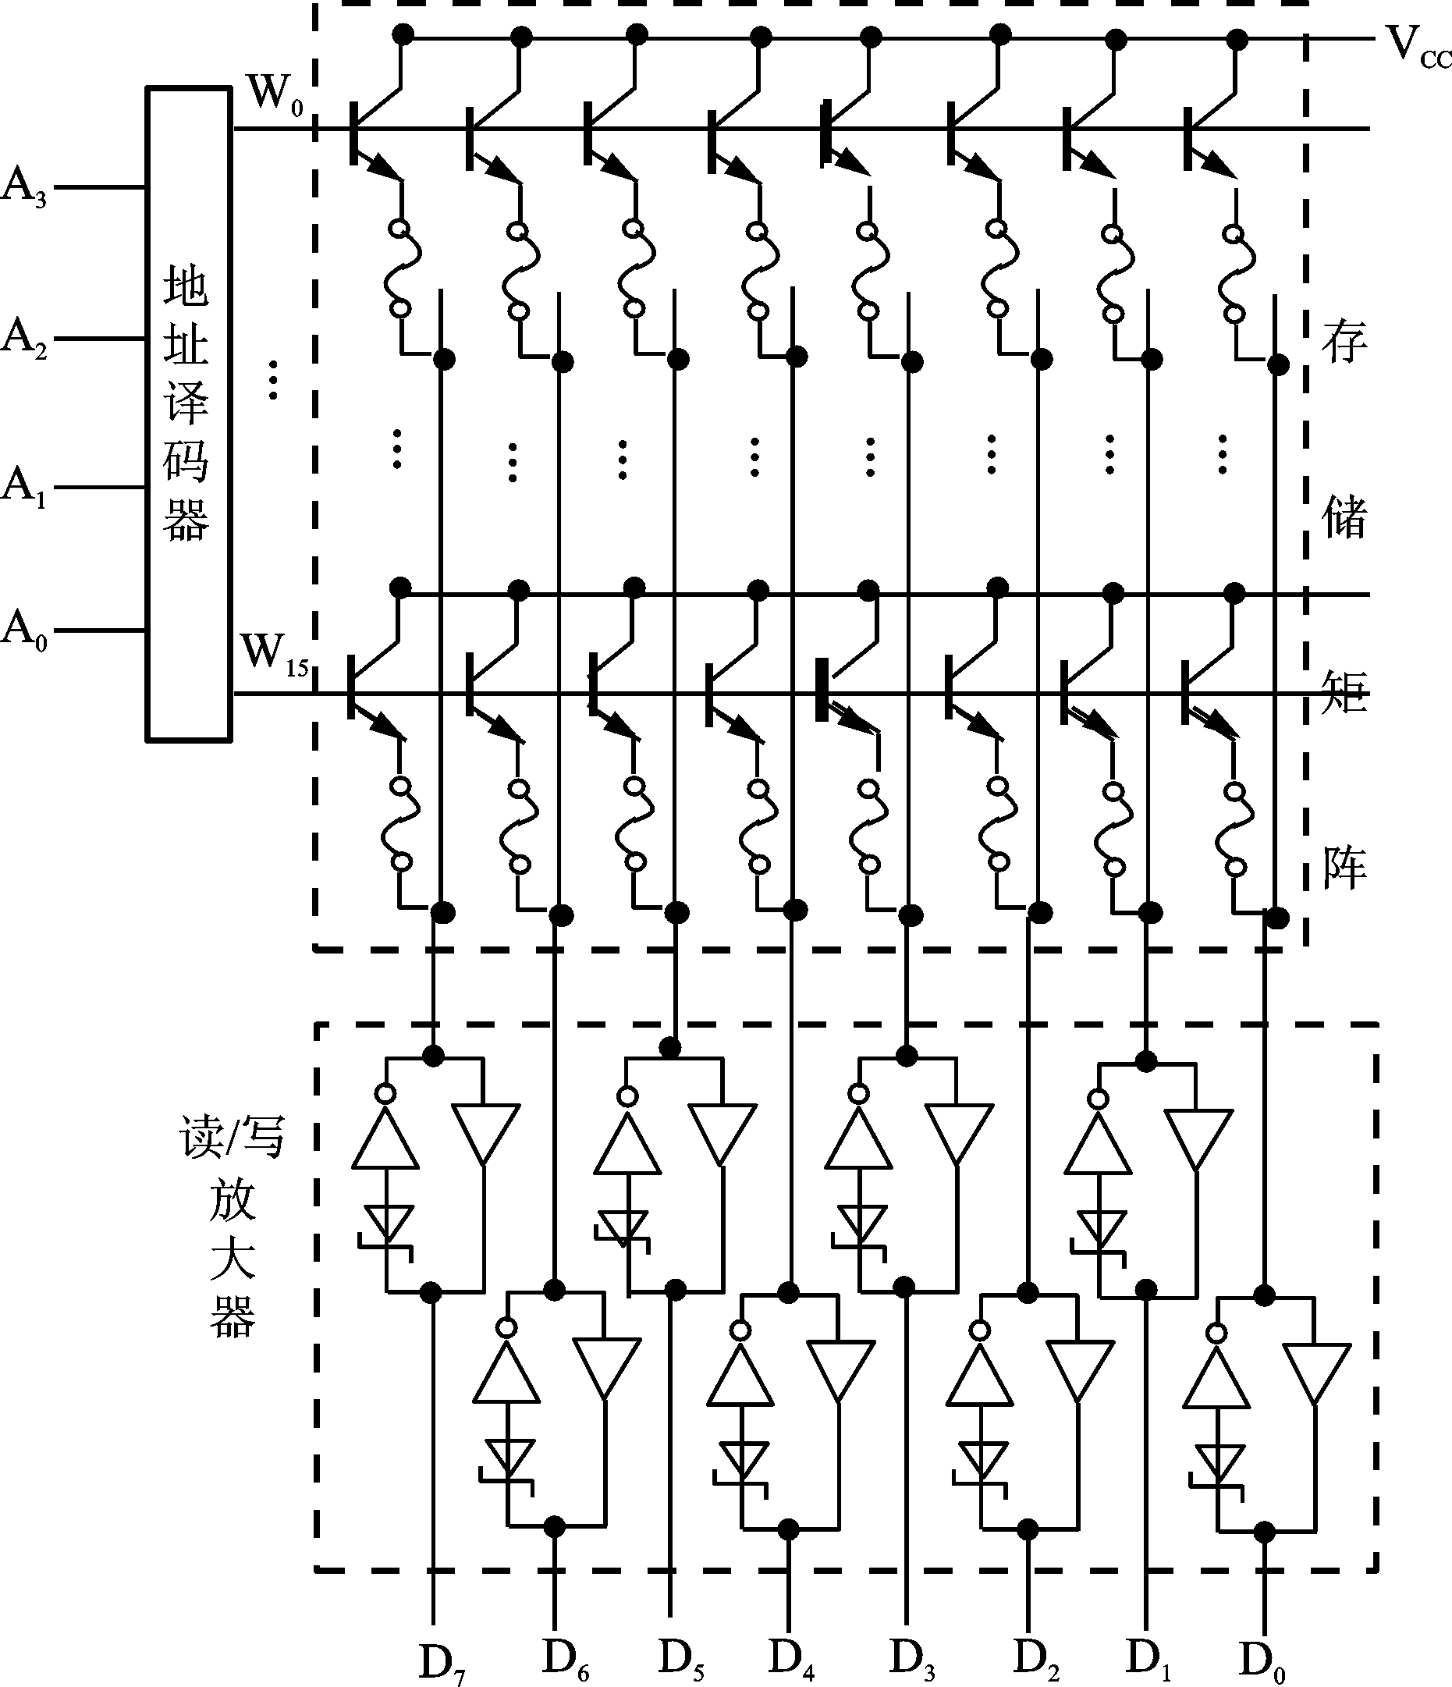
6.2 只读存储器（ ROM）(4)

Slide 9
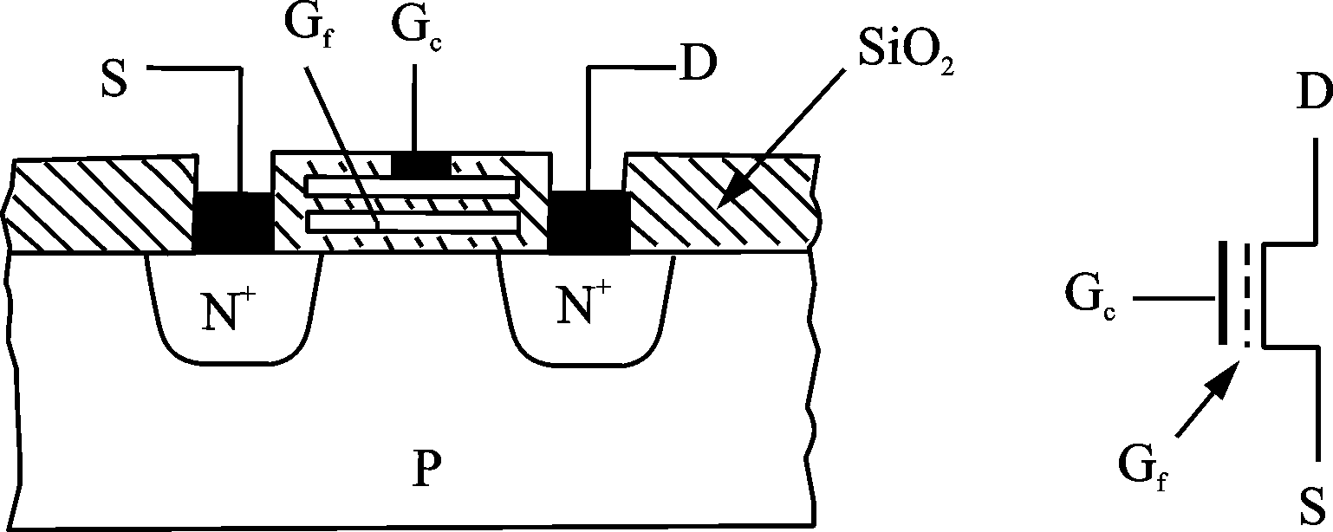
6.2 只读存储器（ ROM）(5)
三、可擦除的可编ROM(EPROM)
1、UVEPROM

Slide 10
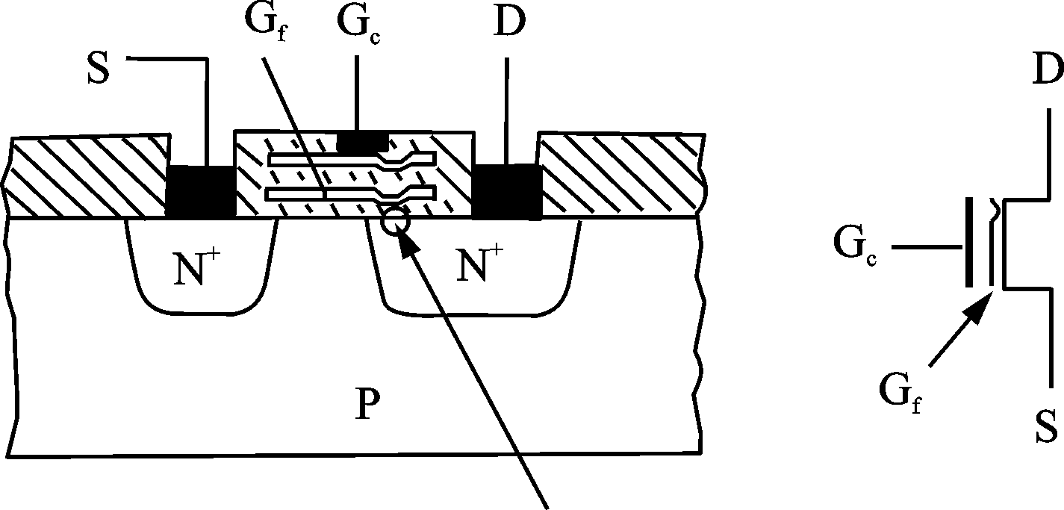
6.2 只读存储器（ ROM）(6)
2、E²PROM

Slide 11
6.2 只读存储器（ ROM）(7)
3、快闪存储器
快闪存储器既吸收了EPROM结构简单、编程可靠的优点，又保留了E2PROM用隧道效应檫除的快捷特性，而且集成度可以做得很高。

Slide 12
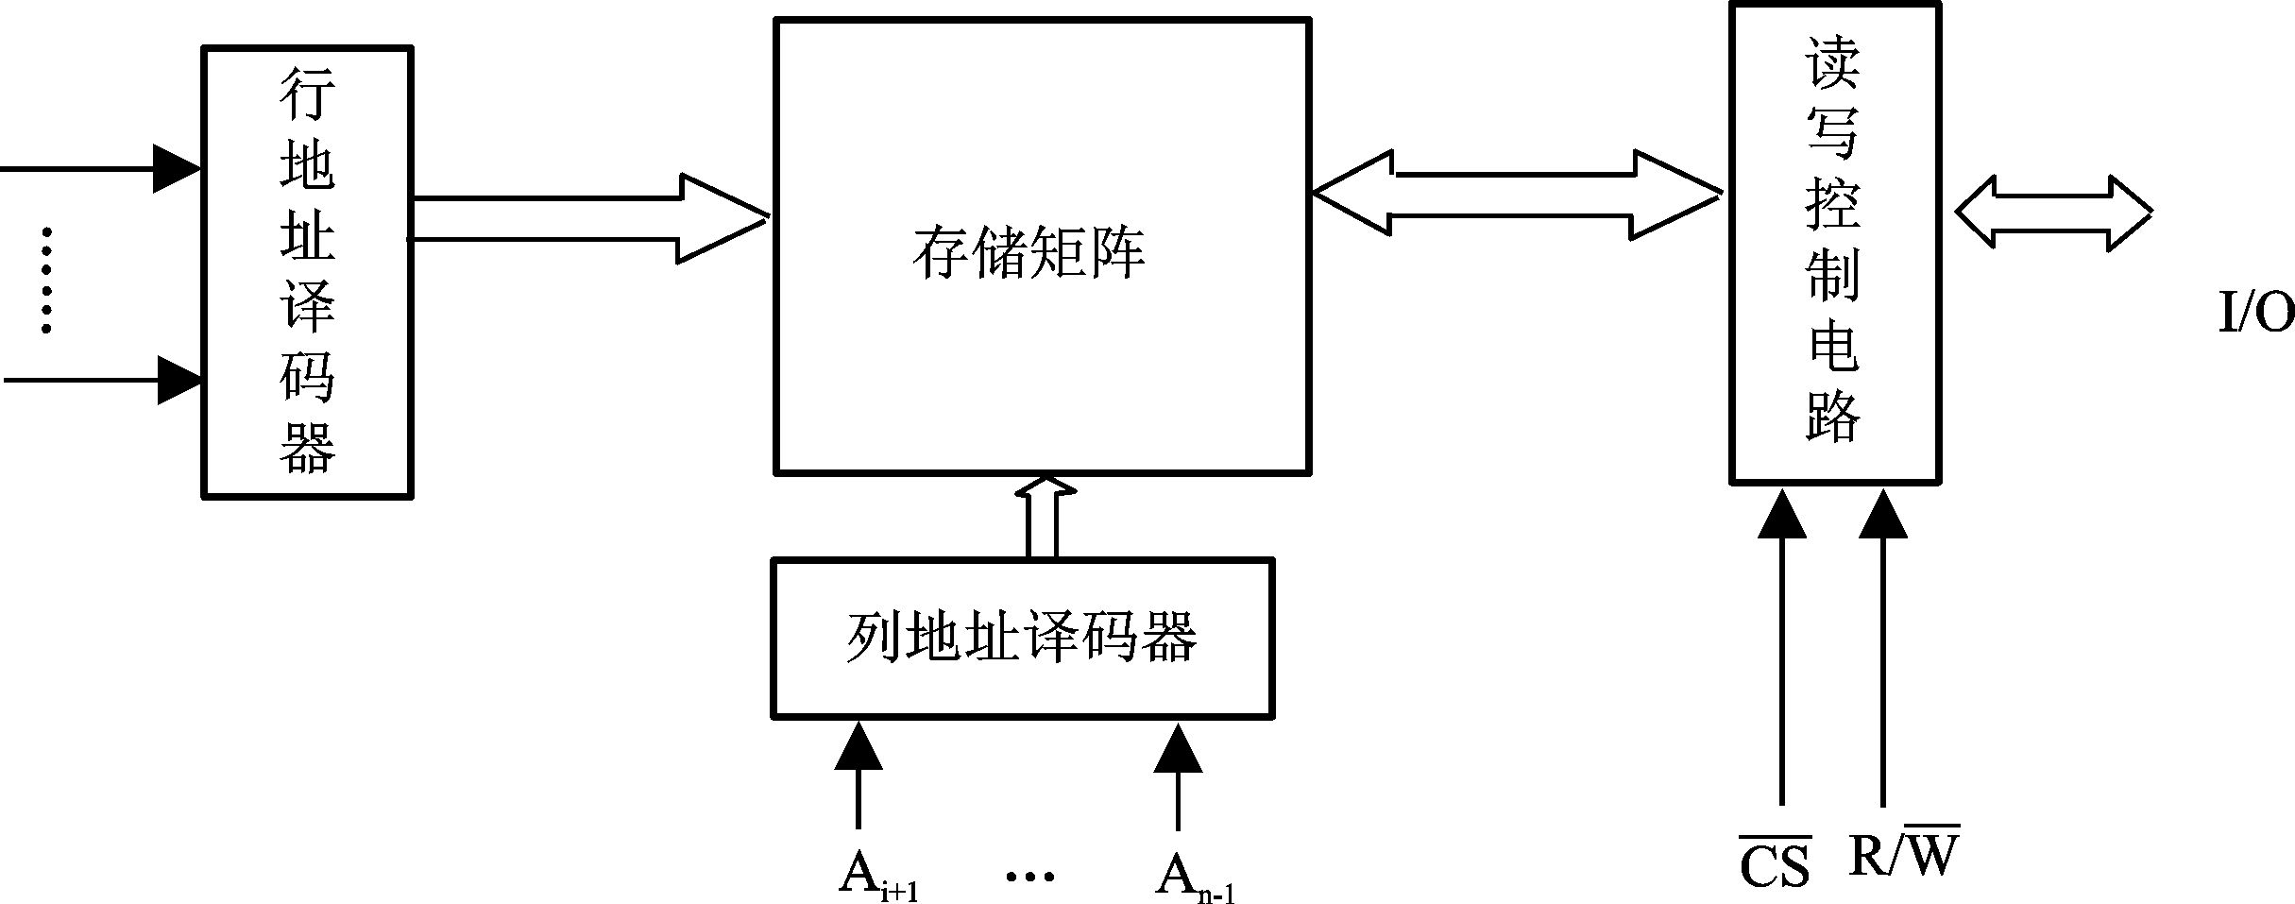
6.3 随机存取器(1)
一、 静态随机存储器(SRAM)
1、SRAM的结构和工作原理
SRAM电路通常由存储矩阵、地址译码器和读／写控制电路三部分组成。

Slide 13
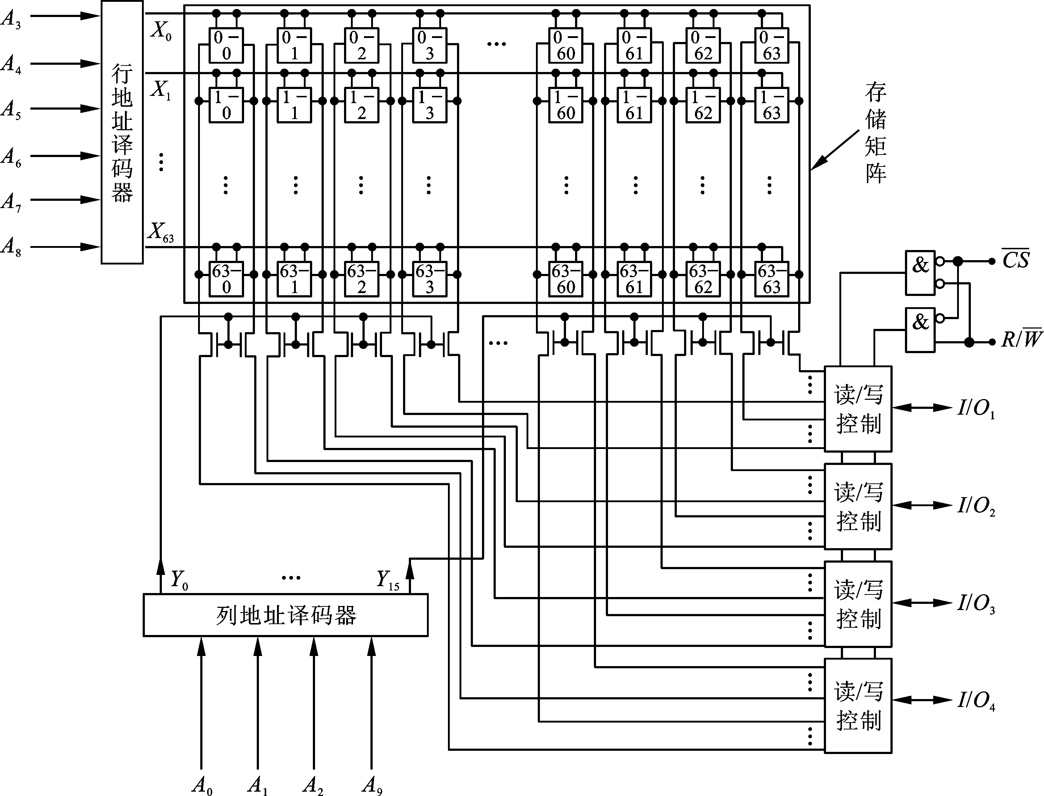
6.3 随机存取器(2)

Slide 14
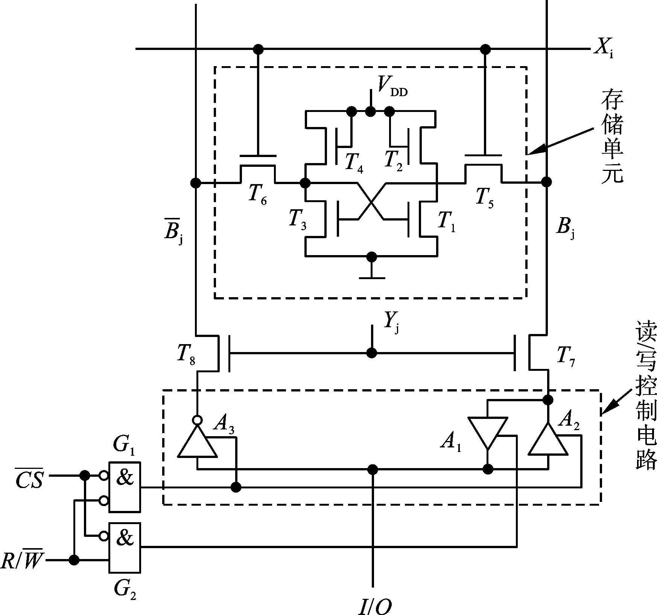
6.3 随机存取器(3)
2、SRAM的静态存储单元
（六管NMOS静态存储单元）

Slide 15
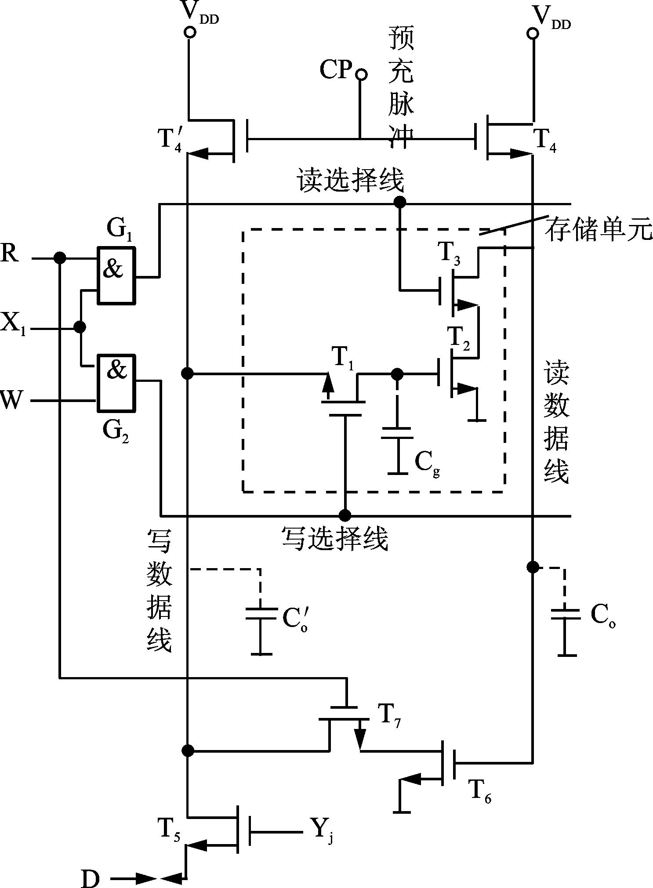
6.3 随机存取器(4)
二、动态随机存储器(DRAM)
1、DRAM的动态存储单元的特点
1）利用MOS管栅极电容存储电荷
2）栅极电容的容量很小(通常仅为几皮法)，漏电流又不可能绝对等于零，所以电荷保存的时间有限
3）为了及时补充漏掉的电荷以避免存储的信号丢失，必须定时地给栅极电容补充电荷---刷新或再生。
三管MOS动态存储单元

Slide 16
6.4 存储器的应用(1)
一、思路：
1、存储器的译码器输出包含了输入地址变量全部的最小项
2、存储器数据输出又都是若干个最小项之和
3、而任何的组合逻辑函数可用输入逻辑变量的最小项之和表示

Slide 17
6.4 存储器的应用(2)
二、推论
n位输入地址、m位数据输出的存储器可以设计一组(最多为m个)任何形式的n输入逻辑变量组合逻辑函数
三、方法：
只要根据函数的形式向存储器写入相应的数据即可。

Slide 18
6.4 存储器的应用(3)
四、步骤：
1、根据输入变量数和输出端个数确定存储器的类型；
2、将函数化为最小项之和的形式（列出函数的真值表）；
3、列出函数的数据表；
4、画出相应的电路的结点图（编程写入数据）

Slide 19
6.4 存储器的应用(4)
举例
1、作函数运算表电路（Y=X²）
2、实现组合逻辑函数
3、用ROM设计一个8段字符显示的译码器
4、数字波形发生数据存储器

Slide 20
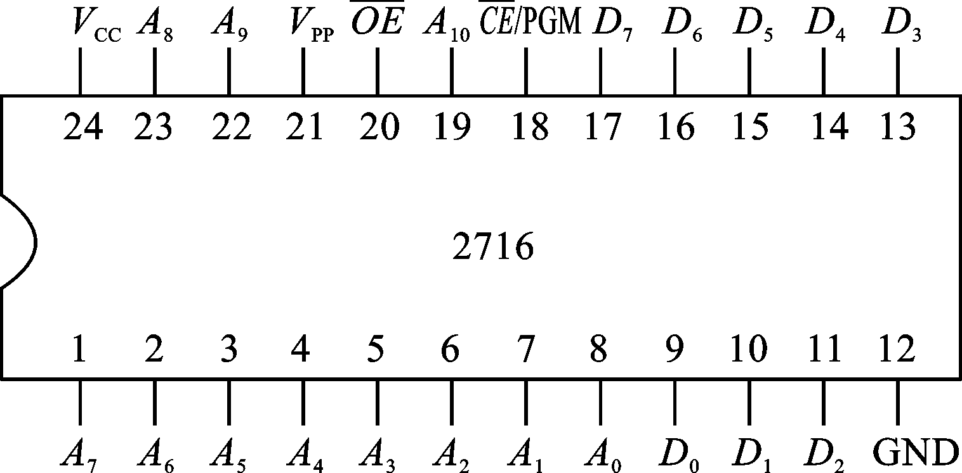
6.4 存储器的应用(5)
五、实用存储器芯片
1、EPROM2716

Slide 21
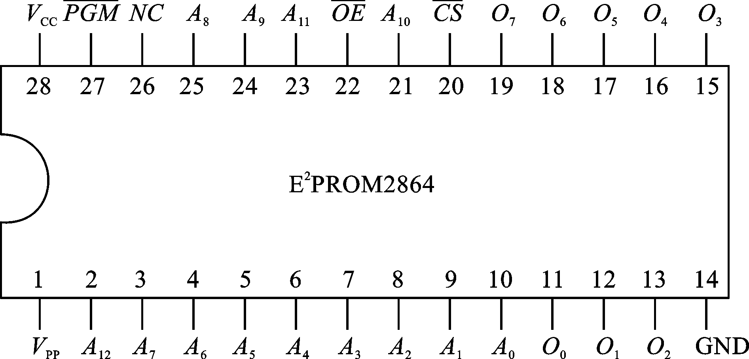
6.4 存储器的应用(6)
2、EEPROM2864

Slide 22
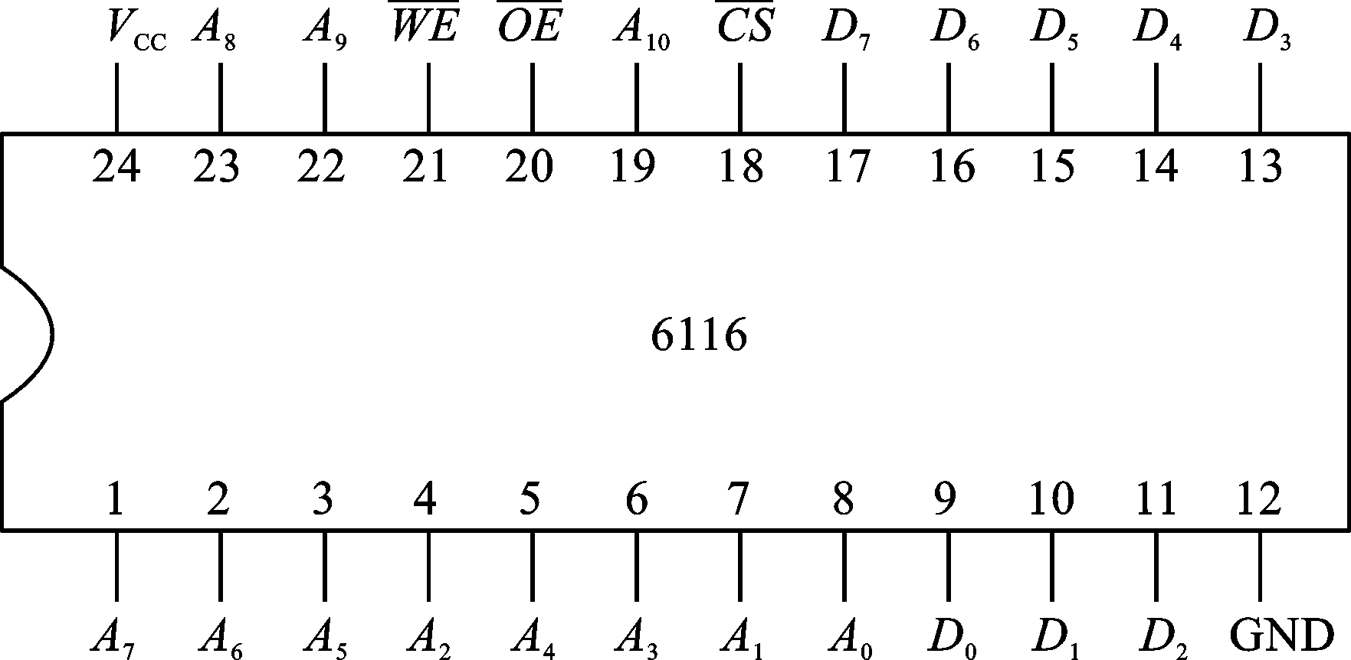
6.4 存储器的应用(7)
3、SRAM6116

